Slide 1
Spanish Days, Months, and Seasons.
By: Zach Daniel and Ryan Flood
14.9.14

Slide 2
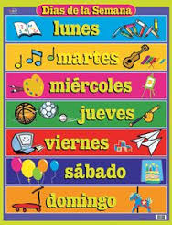
Las días de la semana

Slide 3
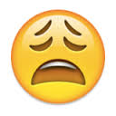
lunes (Monday)

Slide 4
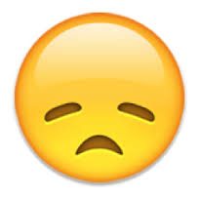
martes (Tuesday)

Slide 5
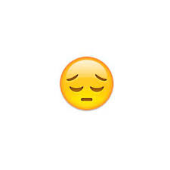
mièrcoles (Wednesday)

Slide 6
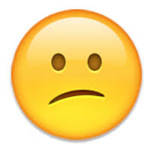
jueves (Thursday)

Slide 7
viernes (Friday)

Slide 8
sàbado (Saturday)

Slide 9
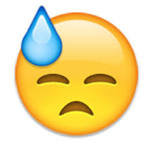
domingo (Sunday)

Slide 10
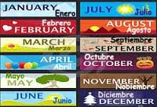
Los meses

Slide 11
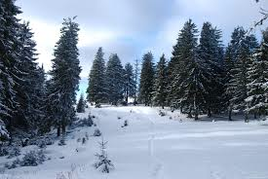
enero (January)

Slide 12
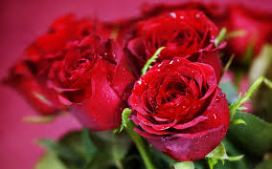
febrero (February)

Slide 13
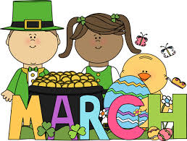
marzo (March)

Slide 14
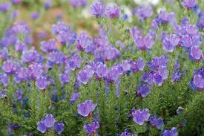
abril (April)

Slide 15
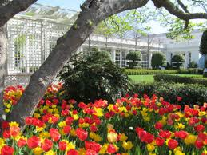
mayo (May)

Slide 16
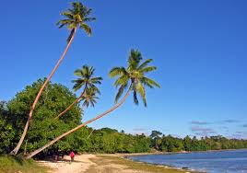
junio (June)

Slide 17
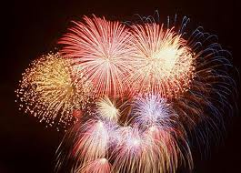
julio (July)

Slide 18
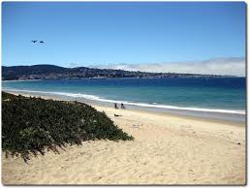
agosto (August)

Slide 19
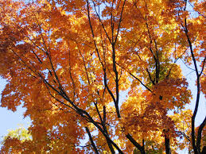
septiembre (September)

Slide 20
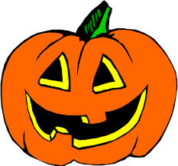
octubre (October)

Slide 21
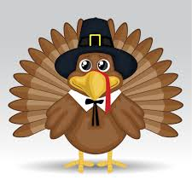
noviembre (November)

Slide 22
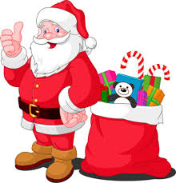
diciembre (December)

Slide 23
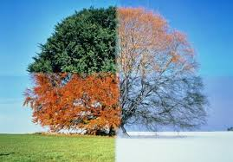
Las estaciones (Seasons)

Slide 24
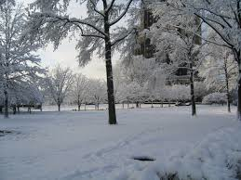
El invierno (Winter)

Slide 25
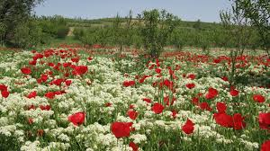
La primavera (Spring)

Slide 26
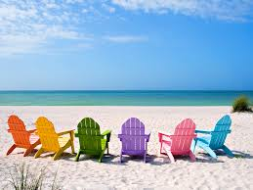
El verano (Summer)

Slide 27
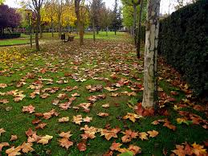
El otoño (Fall/Autumn)

Slide 28
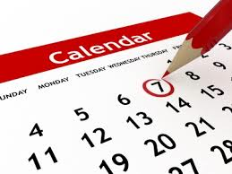
Fechas (Dates)

Slide 29
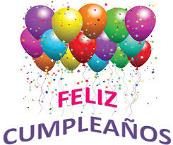
Cumpleanos
Mi cumpleanos es el 4 de mayo – Ryan
Mi cumpleanos es el 3 de agosto - Zach

Slide 30
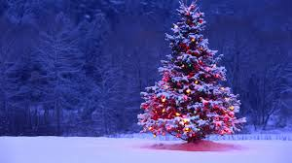
Feliz Navidad
Navidad es el 25 de deciembre

